Slide 1
OШ "1300 каплара" Београд

Slide 2
Основна школа "1300 каплара"
Основна школа “1300 каплара“, са седиштем у Панчиној улици број 1 на Звездари, основана је 2002. године спајањем две школе. Те године, када
је због ниског наталитета у држави угашено више школа, осам на територији Београда, престале су са радом и школе “Драгица Правица“ и „1300 каплара“ (раније “Моша Пијаде“).
„1300 каплара“ је назив за још недошколоване официре који су послати као појачање Првој армији у Колубарској бици.
Име школе „1300 каплара“ представља симбол жртвовања за слободу сопствених земаља и народа.

Slide 3
Оцена квалитета
Општи квалитет рада ОШ „1300 каплара“ је од стране Тима за спољашње вредновање квалитета рада школе Министарства просвете, науке и технолошког развоја оцењен оценом 4, што је највиша оцена у процесу евалуације. (Школа је остварила 96,67% свих стандарда што подразумева 100% стандарда који су кључни за вредновање).

Slide 4
Поштовани родитељи будућих првака,
Обавештавамо Вас да ће се упис деце у први разред основне школе, за школску 2021/2022. годину обавити у периоду од 01. априла 2021. до 31. маја 2021.
Родитељи који намеравају да упишу децу у нашу школу а не живе на територији школе, могу послати Молбу за упис школу до 01.02.2021. године на мејл natasakaplari@sbb.rs.
Провера спремности за полазак у школу деце вршиће се од 1. априла 2021 до 31. маја 2021. године.
Школа је дужна да упише дете које има пребивалиште на подручју школе.
Школа може да упише и дете са подручја друге школе, на захтев родитеља, а у складу са просторним могућностима школе.
Све информације о начину пријаве/уписа ученика биће благовремено објављене на сајту школе.

Slide 5
Распоред рада и часова
Образовно-васпитни рад у школској 2020/2021. години планира се кроз организацију:
Образовно-васпитног рада у школи кроз непосредан рад и наставом на даљину.
Непосредан образовно – васпитни рад у школи.
Час траје 30 минута.
Одељења су подељена на групе - свака група може да има највише 15 ученика. У школи је формирано 40 група.
Број ученика који истовремено борави у школи не сме да пређе 50 % укупног броја.
Настава се организује у две смене. Прву смену - од 8,00 часова похађају ученици од 1. до 4. разреда. Другу смену - од 13,30 похађају ученици од 5. до 8. разреда.
Групе ученика обе смене ротирају се на недељном нивоу.
Први и други разред велики одмор имају после 2.часа, а трећи и четврти разред , као и ученици од 5. до 8. разреда после 3. часа.

Slide 6
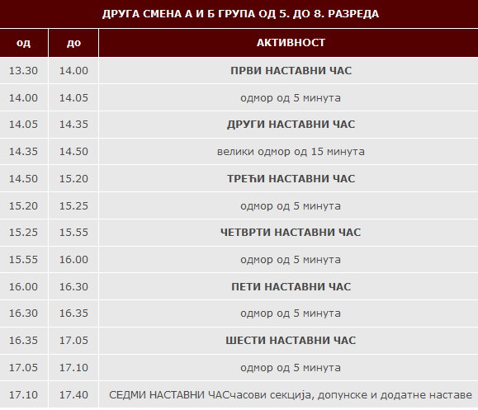
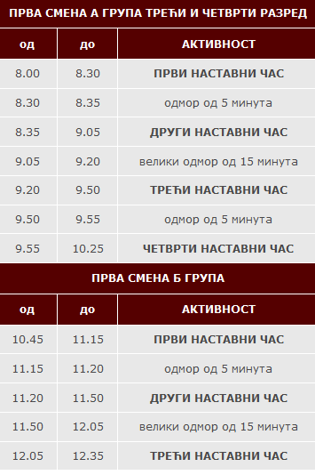

Slide 7
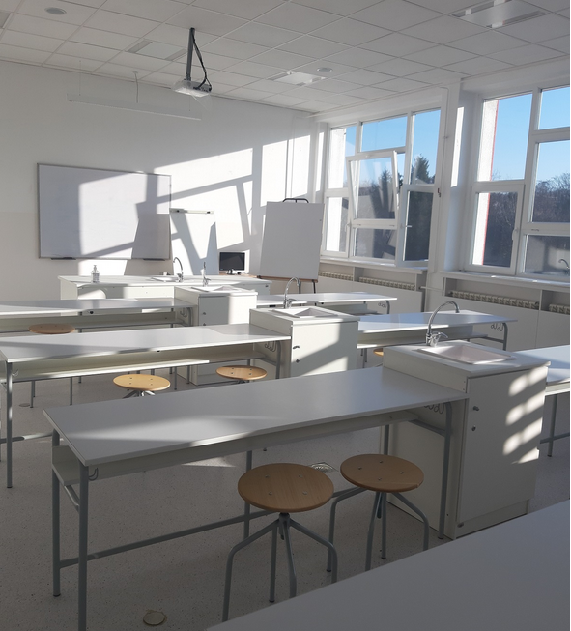
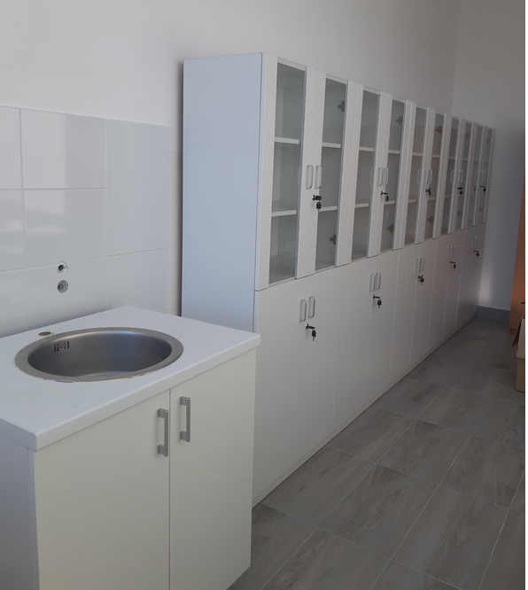
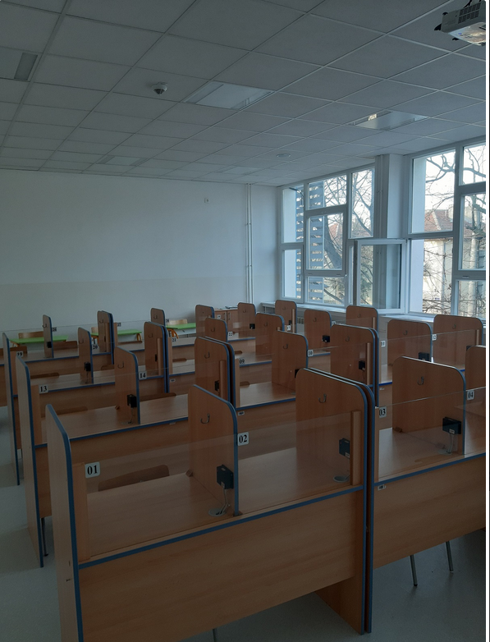
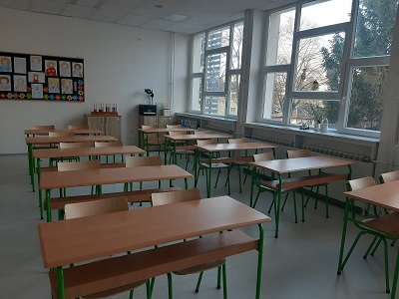
Школски капацитети
Предметна настава
Разредна настава
Боравак

Slide 8
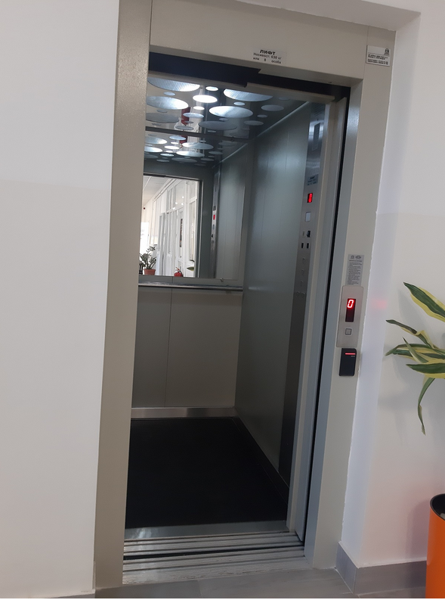
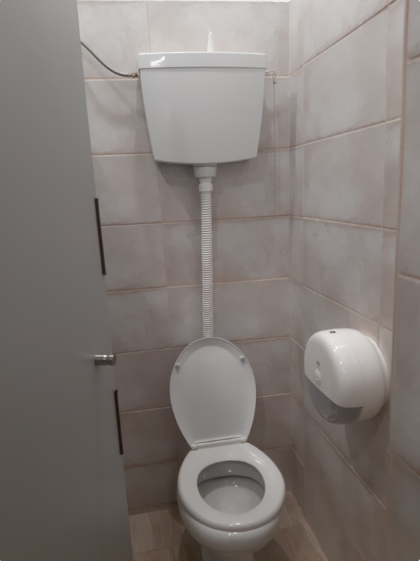
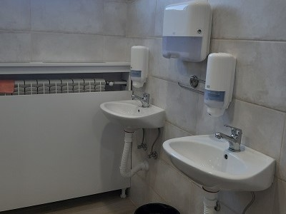
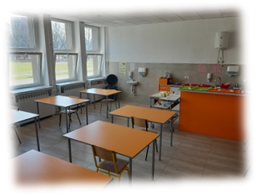
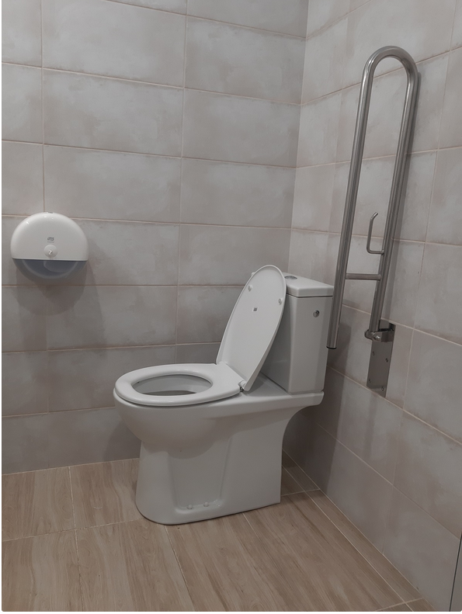
Санитарни чвор
Лифт за децу са посебним потребама
Кухиња и трпезарија

Slide 9
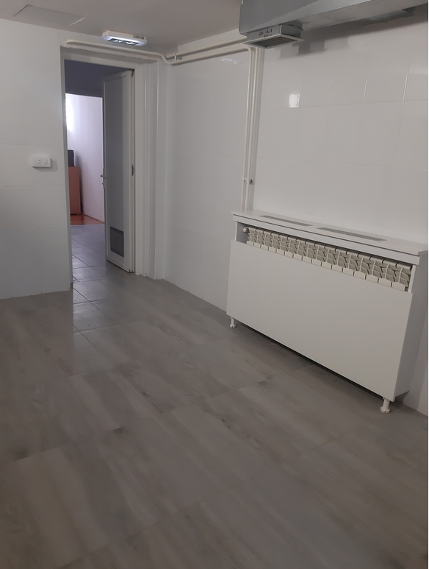
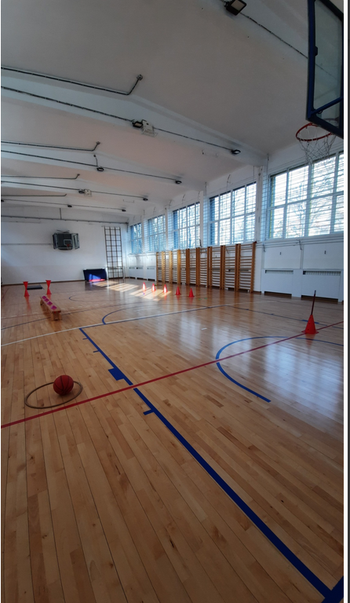
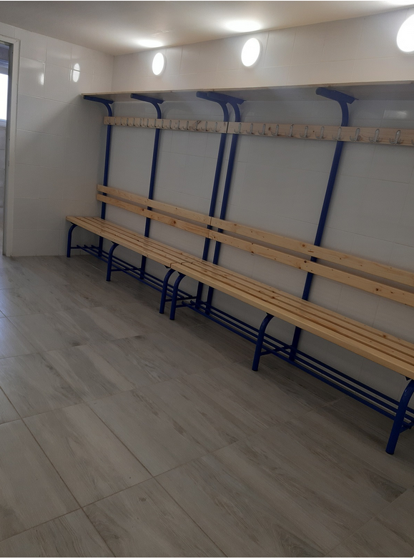
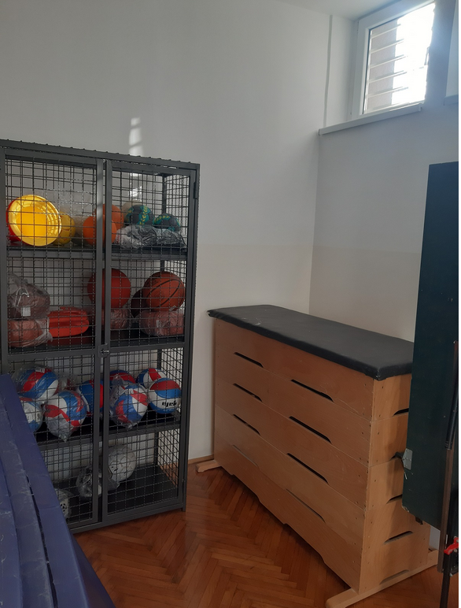
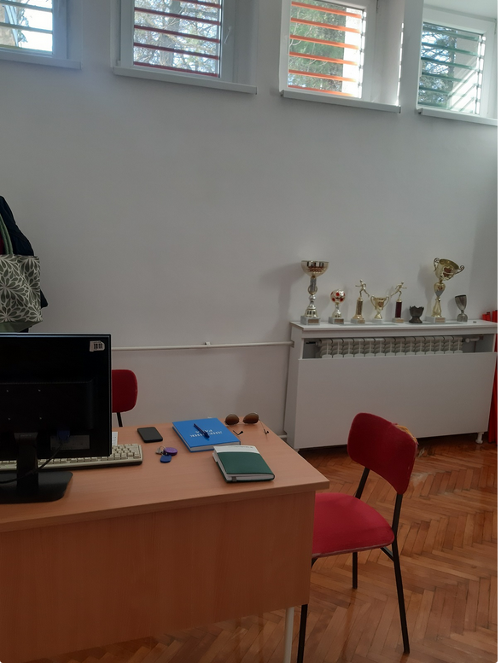
Кабинет за физичко и справарница
Велика фискултурна сала и две свлачионице са тушевима

Slide 10
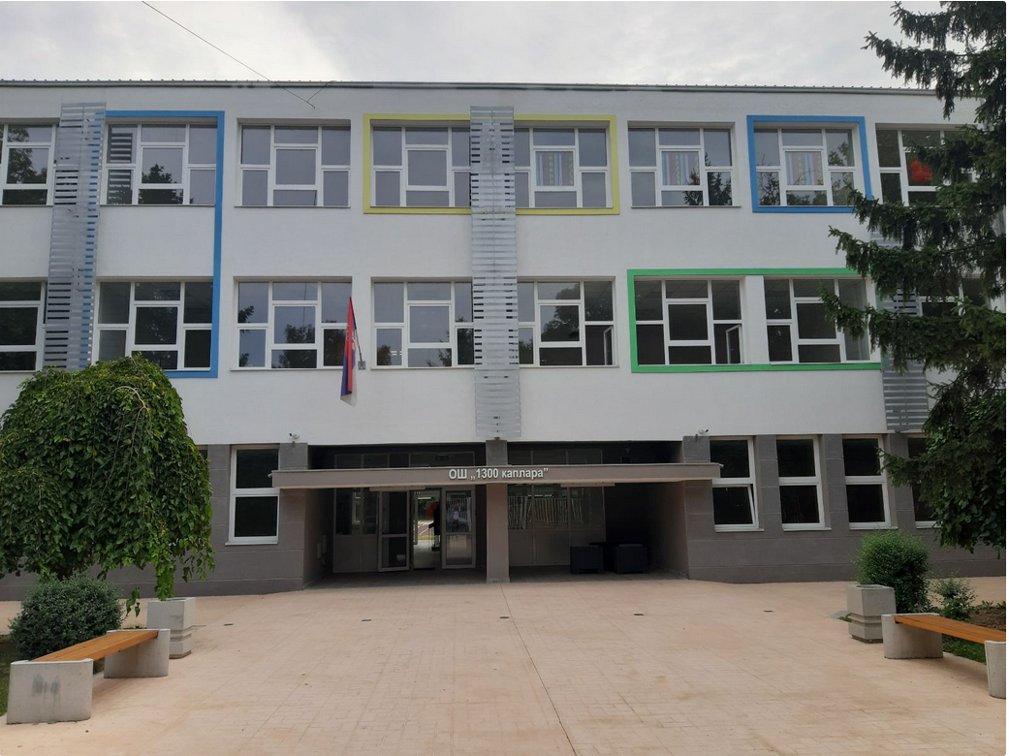
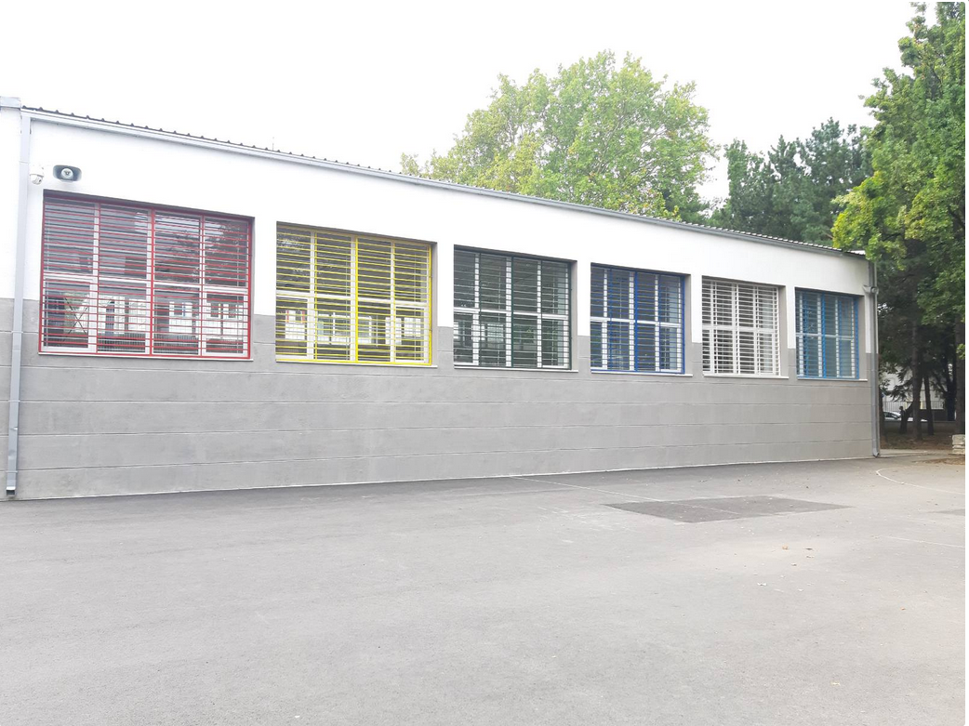
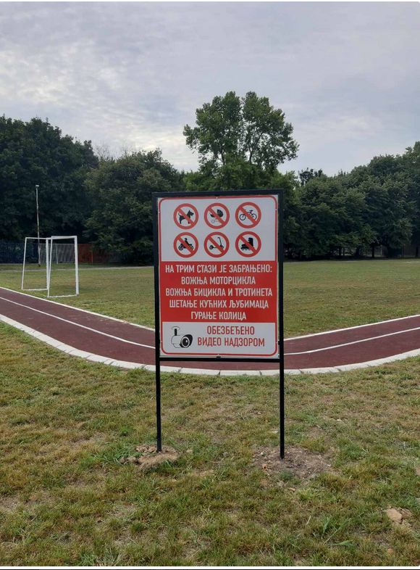
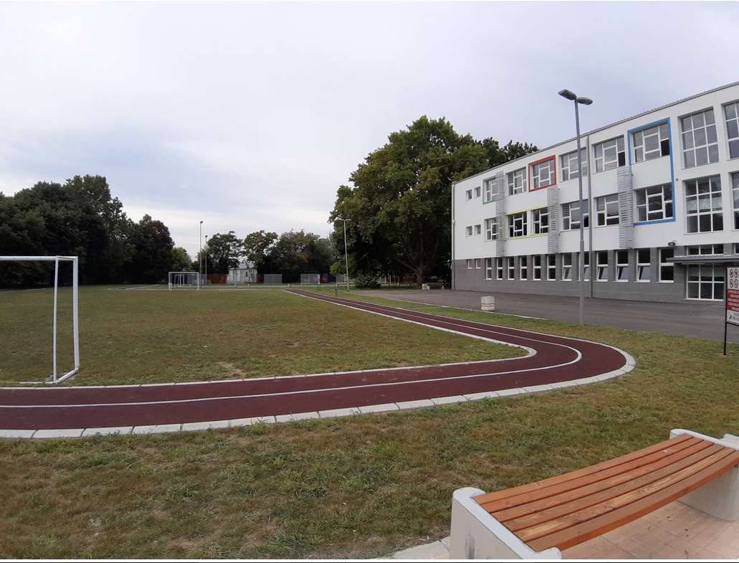
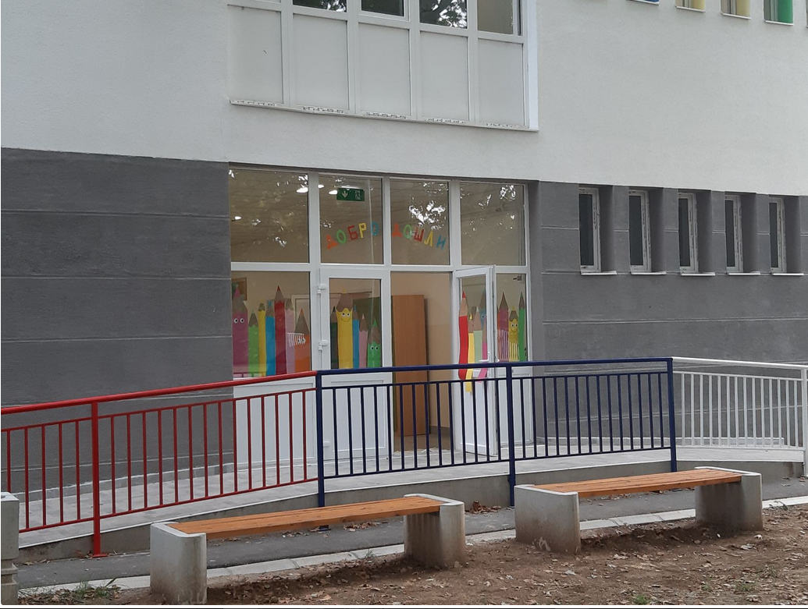
Екстеријер
Предшколско

Slide 11
Обогаћени једносменски рад
Ученици су могли да бирају између атлетике, немачког и драмионице, места где могу да
направе своје прве глумачке кораке, да науче да изражајно рецитују или да добију подршку у учењу. Ученици који учествују у Драмионици снимили су неколико скечева.
Ове године наша школа је ушла у процес једносменског рада. Потпуно бесплатно нашим ученицима понуђен је разноврстан садржај.
У нашој школи се ове године одвијају активности под називом Обогаћени једносменски рад. Ученици петог и шестог разреда иду на часове драме, немачког језика и атлетике.
Деца квалитетно проводе време у школи пре почетка наставе. Програме воде Драгана Рашуо, Јасмина Николић и Татјана Станковић.

Slide 12
Прославе и догађаји
Свети Сава
Школска слава Свети Сава ове године је бројним активностима обележена у оквиру сваког одељења.
Дан школе
Наша школа поносно носи име по храбрим и одважним младићима, који су младост и животе дали за слободу своје отаџбине у Првом светском рату.
Дечија недеља
Дечију недељу под слоганом "Подељена срећа два пута је већа" ове године ученици су са својим учитељицама обележили кроз разне игре и радионице.

Slide 13
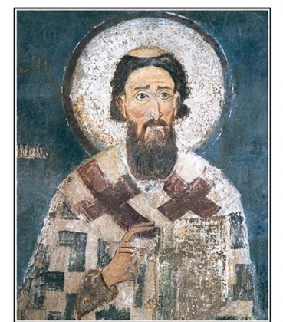
Прослава Светог Саве 2021. године
Школска слава Свети Сава ове године обележена је у оквиру сваког одељења. На часовима српског језика и одељењских заједница читали смо текстове и приче о Светом Сави. На часовима музичке културе слушали смо Химну Светом Сави и друге свечане песме посвећене првом српском просветитељу и архиепископу. Часови ликовне културе омогућили су да ученици покажу изузетну креативност и жељу да ликовним путем прикажу лик и дело овог свеца. Ученици продуженог боравка заједно су са својим учитељицама дали креативан допринос обележавању школске славе. Дивни ликовни, као и литерарни радови ученика млађих и старијих разреда, обједињени су путем виртуелне изложбе.

Slide 14
Дан школе
Наша школа поносно носи име по храбрим и одважним младићима, који су младост и животе дали за слободу своје отаџбине у Првом светском рату.
Ове године снимљен је документарни филм о нашој школи, који можете погледати на следећем линку:
https://www.youtube.com/watch?v=UYNKH3ZwE70

Slide 15
Наше будуће прваке, који долазе на тестирање у школу, чекају лепе честитке које су за њих направили њихови старији другари.

Slide 16
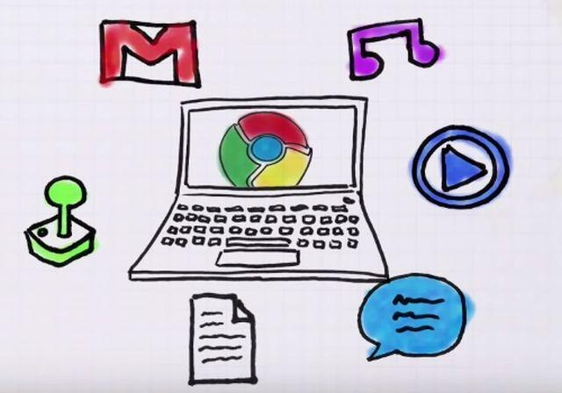
Ову презентацију направили су ученици шестог разреда, са њиховом наставницом информатике Милином Смиљанић.

